Slide 1


Centro de Divulgação da Astronomia
Observatório Dietrich Schiel
Os Equinócios
Tamara Galindo Ferlin
Imagem de fundo: céu de São Carlos na data de fundação do observatório Dietrich Schiel (10/04/86, 20:00 TL) crédito: Stellarium

Slide 2
As estações do ano: quando acontecem?
(para quem mora no hemisfério sul da Terra)

Slide 3
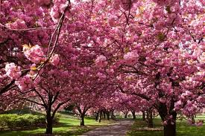
Início da Primavera: 23 de setembro
Notes:
Primavera [Do latim: primo vere `no começo do verão']; Representa a época primeira, a estação que antecede o Verão. ( Estação das flores)

Slide 4

Início do Verão: 22 de dezembro
Notes:
Verão [Do latim vulgar: veranum, i.e., veranuns tempus, `tempo primaveril ou primaveral' semelhante a vernal, isto é, relativo à primavera]. Estação que sucede a Primavera e antecede o Outono. (época do calor)

Slide 5
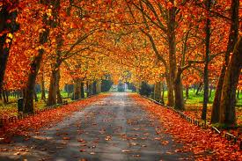
Início do Outono: 21 de março
Notes:
Outono [Do latim: autumno] Usualmente conhecida como o tempo da colheita. (época das frutas)

Slide 6
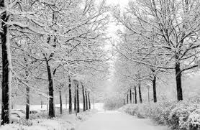
Início do Inverno: 22 de junho
Notes:
Inverno [Do latim: hibernu, i.e., tempus hibernus `tempo hibernal']; Associado ao ciclo biológico de alguns animais ao entrar em hibernação e, se recolherem durante o período de frio intenso. Estação que sucede o Outono e antecede a Primavera. (época do frio)

Slide 7
Notes:
Ao observarmos o céu, podemos ter a nítida impressão de que todo ele é uma enorme redoma que nos envolve . Qualquer que seja a nossa posição na superfície da Terra, temos ainda essa impressão. Isso nos sugere uma esfera imaginária envolvendo a Terra, da qual somente "vemos'' uma parte - a que se encontra acima do horizonte - designamo-a como Abóboda Celeste.Os astrônomos chamam essa esfera imaginária de Esfera Celeste. A Esfera Celeste é, portanto, uma esfera imaginária, de raio arbitrário, na qual se encontram projetados todos os corpos celestes.
A fim de localizar a projeção dos corpos celestes sobre a Esfera Celeste, precisamos de um sistema de coordenadas apropriado. Considerando que nossa esfera imaginária é concêntrica com a Terra, podemos utilizar um sistema tal como o proposto para localização de observadores sobre a superfície da Terra.

Slide 8
O Zênite e o Nadir
Zênite
S
L
O
N
Nadir
Notes:
elementos da Esfera Celeste
Zênite , é o termo técnico que designa o ponto interceptado por um eixo vertical traçado a partir da cabeça de um observador(localizado sobre a superfície terrestre) e que se prolonga até a esfera celeste. O ponto(sobre a esfera celeste) traçado por um eixo vertical de sentido oposto recebe o nome de nadir.

Slide 9
O Meridiano
S
L
O
N
Notes:
Na astronomia, um meridiano é um grande circulo imaginário na esfera celeste que passa pelo polos celestes norte e sul. O meridiano equivalente a um determinado local que deve passar pelo zenite e nadir, estando contido na superfície da esfera celeste, e passando pelos polos celestes. Uma vez que o meridiano local é perpendicular ao movimento da Terra, as estrelas irão aparecer flutuando pelo meridiano local a medida que a Terra gira.

Slide 10
Os Polos e Equador Celestes
Polo Celeste Sul (PCS)
L
N
S
O
Polo Celeste Norte (PCN)
Notes:
A esfera celeste parece girar em 23 h 56 min em torno do eixo da Terra, devido ao movimento de rotação da Terra. Na esfera celeste existem dois pontos que parecem não girar, o Polo Norte Celeste e o Polo Sul Celeste, que são projeções do eixo da Terra.
O céu parece desviar-se de leste para oeste, completando um circuito completo À volta do céu em 24 horas (Sideral). Este fenómeno é devido à rotação da Terra em torno do seu eixo. O eixo de rotação da Terra intercepta a Esfera Celeste em dois pontos. Estes pontos são os Pólos Celestes. À medida que a Terra roda, estes mantêm-se fixos no céu, e todos os outros pontos parecem rodar em torno deles. Os pólos celestes são também os pólos do Sistema de Coordenadas Equatoriais, o que significa que eles têm Inclinações de +90 e -90 graus (para os pólos celestes Norte e Sul, respectivamente).
O Pólo Norte Celeste tem aproximadamente as mesmas coordenadas atuais que a estrela brilhante que é a Estrela Polar.
equador Celeste: círculo máximo em que o prolongamento do equador da Terra intercepta a esfera celeste.
Polo Celeste Norte: ponto em que o prolongamento do eixo de rotação da Terra intercepta a esfera celeste, no hemisfério norte.
Polo Celeste Sul: ponto em que o prolongamento do eixo de rotação da Terra intercepta a esfera celeste, no hemisfério sul.

Slide 11
A Eclíptica
Movimento anual!
L
N
S
O
Notes:
A elíptica é um grande circulo imaginário na esfera celeste através do qual o Sol parece se mover durante o decurso de um ano. Claro, é realmente a órbita da Terra à volta do Sol que provoca a mudança na direção aparente do Sol. A elíptica está inclinada em relação ao equador celeste em 23,5 graus. Os dois pontos em que a Elíptica cruza o Equador Celeste são conhecidos por equinócio.

Slide 12
Polo Celeste Norte

Eclíptica
Equador
Celeste
Terra

Polo Celeste Sul
Notes:
O Equador Celeste é um circulo grande imaginário na esfera celeste. O equador celeste é o plano fundamental do sistema de coordenadas equatorial, por isso é definido como o conjunto de pontos com Declinação de zero graus. É também a projeção do equador da Terra no céu.
O Equador Celeste e a eclíptica estão definidos a um ângulo de 23,5 graus no céu. Os pontos onde se interceptam são os equinócios da Primavera e do Outono.

Slide 13
O movimento aparente do Sol ao longo das estações

Slide 14
Trajetória diária do Sol no começo do verão
PCS
L
N
S
O
PCN
Notes:
-

Slide 15
Trajetória diária do Sol no começo da primavera ou outono
PCS
L
N
S
O
PCN

Slide 16
Trajetória diária do Sol no começo do inverno
PCS
L
N
S
O
PCN

Slide 17
As diferentes trajetórias diárias do Sol nas estações
começo do outono/
primavera
PCS
L
N
S
O
começo do verão
começo do Inverno
PCN

Slide 18
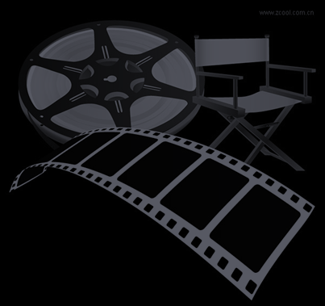
As estações no ano, vistas da Terra
Notes:
file:///F:/aula-3-estacoes-do-ano/sunmotions.html
Stellarium

Slide 19
As estações do ano, vistas do espaço
Notes:
file:///F:/aula-3-esta
http://www.youtube.com/watch?v=Qejc-mAObgwcoes-do-ano/eclipticsimulator.html

Slide 20
Créditos
Material baseado do original elaborado pelo André Luiz da Silva
Applets: http://www.cdcc.usp.br/cda/NAAP%20-%20Nebraska-Lincon/astroUNL/index.html

